Slide 1
软件项目管理 Software project management
计算机学院 刘佳琦

Slide 2
第四章
项目集成（整合）管理

Slide 3
课 程 回 顾
一个项目的成功，30%靠项目经理的能力，70%取决于企业项目管理的制度和环境。
采用系统方法来考虑和解决管理项目中存在的问题主要包括系统哲学、系统分析和系统管理三个方面。
组织由四个不同的框架组成，包括：结构框架，人力资源，政治框架，标识框架。

Slide 4
课 程 回 顾
10大知识领域
范围、时间、成本、质量、人力资源、沟通、风险、 采购、集成（整合）管理、干系人管理
4个阶段
概念、开发、实施、收尾
九九归一
完成一次性目标
5个过程组
启动、计划、执行、控制、收尾

Slide 5
学习目标
理解项目集成管理的重要性
理解项目集成管理的7过程：制定项目章程、制定项目管理计划、指导与管理项目工作、管理项目知识、监控项目工作、实施整体变更控制、项目或阶段收尾
理解战略计划与项目选择的关系，应用不同的项目选择方法
理解项目计划的主要组成部分及编制要求
掌握项目计划的执行和取得工作结果的几个重要方面
了解集成变更控制过程，掌握计划更新的方法
理解高层管理对项目管理的参与对项目的成功的重要性

Slide 6
项目集成管理
4.1 什么是项目集成管理
4.2 战略计划和项目选择
4.3 制定项目管理计划
4.4 指导与管理项目工作（项目实施）
4.5 监控项目工作
4.6 实施集成变更控制
4.7 终止项目

Slide 7
开篇案例
最近Nick成为硅谷一家公司重要的生物科技项目的项目经理（之前是软件开发的领导）
该项目是为用于装配和分析人体染色体的DNA测试仪而开发硬件和软件，是公司最大的项目，未来有巨大的成长潜力和收益
三年内更换了3个项目经理
这时公司正与一家更大的公司谈判双方未来的并购事宜，这也影响到了高层管理对完成这个项目的紧迫感。
Nick 精力高度充沛，也非常聪明，并且具有保证项目成功的技术背景。他研究了技术问题，并且发现了影响DNA 测试仪器工作的一些重要缺陷。

Slide 8
开篇案例
然而，对出任项目经理这一新的角色，他感到困难重重
虽然Nick 和他的团队按时研制出了产品，但由于Nick 没有集中处理好项目的所有方面，高层管理还是非常生气。Nick 并未给高层管理提供项目的准确进度安排或其他详细的计划，只是承担了软件集成和解决纠纷的职责，所以并没有扮演好项目经理的角色。
Nick 并不明白高层管理的问题，他的确交付了产品，难道是高层管理没有意识到他的价值?

Slide 9
开篇案例 结局
未经与Nick Carson 或其团队协商， Nick 的首席执行宫聘请了一位新人Jim ，作为自己与Nick 部门的人员之间的一个中间人。公司首席执行官和其他高层经理真的很喜欢这位新来的中层经理Jim。
他经常与他们会面，交流想法，并富有幽默感。
Jim开始着手制定一项公司可在未来使用的、帮助管理项目的标准。例如，他开始为制定规划和进度报告制作样板，并将它们发布在公司的局域网上。

Slide 10
开篇案例 结局
行政总裁建议，将Nick 调往另一部门，但Nick 不同意。在没有考虑后果的情况下，首席执行官向Nick 提出让他离开公司并支付给他一笔遣散费。由于计划中的企业并购，首席执行官知道，无论如何他们都可能要让一些人离开。
Nick 向首席执行官提出，他还有没有休完的两个月假期以及较高比例的股票期权。在与妻子商议后他发觉，如果辞职他将会得到7 万多美元。于是Nick 接受了遣散方案。
有了这样-次失败的作为项目经理的经验之后，他觉得还是适合做一名技术专家。
而Jim，在他的位置上干得很起劲，并帮助公司改善了项目管理的做法，确保公司在高度竞争的市场中取得了成功。

Slide 11
项目为什么要集成管理？
一个项目的完成是一个复杂的系统工程。
在一个项目的实现过程中，各种要素都会直接或间接地影响一个项目的成功，项目中任何一个要素的变更都会对项目其它方面造成影响。
这种项目各要素之间的相互影响和关联就要求在一个项目的管理中必须充分、有效地开展项目的集成管理，通过项目集成管理对项目各方面的目标进行协调和对项目各项活动进行综合性的管理与控制。

Slide 12
4.1 什么是项目集成管理
1. 项目集成管理任务是在项目生命周期中协调所有其他项目管理知识领域所涉及的过程。
－－它确保项目所有的组成要素在恰当的时间、正确的地方、合适的人物结合在一起，以成功地完成项目。
恰当的时间
合适的人物
范围 质量
时间 成本
人力资源 沟通
风险 采购
干系人
制定计划
执行计划
正确的地方
计划控制
项目集成管理主要过程示意图

Slide 13
4.1 什么是项目集成管理
项目整合管理包括进行以下选择：
资源分配；
平衡竞争性需求；
研究各种备选方法；
为实现项目目标而裁剪过程；
管理各个项目管理知识领域之间的依赖关系。

Slide 14
4.1 什么是项目集成管理
2.具体内容：项目集成管理围绕项目计划进行，主要过程有：计划制定、计划执行和计划变更控制。
收集其他计划整合项目计划
实施项目计划
范围 质量
时间 成本
人力资源 沟通
风险 采购
干系人
制定计划
执行计划
调整整个项目的变更
计划控制
项目集成管理主要过程示意图

Slide 15
4.1 什么是项目集成管理
项目集成管理在项目整个生命周期内，汇聚项目管理的知识领域，对所有项目计划，进行整合执行及控制，以保证项目各要素相互协调的全部工作和活动的过程。
项目集成管理是指为确保项目各项工作能够有机地协调和配合所开展的综合性和全局性的项目管理工作和过程。

Slide 16
4.1 什么是项目集成管理
项目
成功
范 围
时 间
成 本
项目集成管理将9大领域的相关要素结合在一起，随着项目沿着其生命周期演化，这些要素将变得更加集中。
这些要素完美揉合之际，就是项目成功之时。
质 量
人力资源
项目集成管理
沟 通
风 险
采 购
干系人
概 念
开 发
实 施
收 尾
项 目 集成 管 理 框 架

Slide 17
4.1 什么是项目集成管理
3.关键：集成管理是实现整体项目成功的关键。
4.项目经理的主要任务:是作好项目的集成管理，特别是:
1)主动控制项目的人员、计划、工作。
2)及时协调各项目目标之间或人员之间的冲突。
3)适时认真向高层汇报重要的项目信息。

Slide 18
4.1 什么是项目集成管理
项目集成管理由项目经理负责。
虽然其他知识领域可以由相关专家（如成本分析专家、进度规划专家、风险管理专家）管理，但是项目集成管理的责任不能被授权或转移。只能由项目经理负责集成所有其他知识领域的成果，并掌握项目总体情况。
项目经理必须对整个项目承担最终责任。

Slide 19
4.1什么是项目集成管理
项目集成管理是以项目整体利益最大化为目标和出发点，对项目的进度、成本、质量等各种项目管理要素进行协同和优化的一种综合性的管理活动。
项目集成管理利用项目管理的系统方法、模型、工具，全面考虑项目从启动到收尾全过程中各个参与方之间的动态关系，对项目相关资源进行系统整合，以达到或超过项目设定的具体目标和投资效益的管理模式。

Slide 20
4.1 什么是项目集成管理
项目集成管理的目标是保障一个项目各方面的工作能够有机地协调与配合，它的内容包括为达到甚至超过项目相关利益者的期望去协调各方面的目标和要求、计划安排最佳（或满意）的项目行动方案，以及集成控制项目的变更和协调项目各方面工作等内容。
项目集成管理的本质，是从全局观点出发，以项目整体利益最大化作为目标，以项目时间、成本、质量、范围、采购等各种项目专项管理的协调与整合为主要内容而开展的一种综合性管理活动。

Slide 21
4.1 什么是项目集成管理
项目集成管理的主要过程
(1) 制定项目章程。它是指与项目利益相关者一起合作，制定正式批准项目的文件——章程。
(2) 制定项目管理计划。这个阶段涉及协调项目计划的所有组成部分，创建一份一致、连贯的文件——项目管理计划。
（3）指导和管理项目实施。涉及通过实施项目管理计划中的活动，来执行项目管理计划。这个阶段主要完成交付物、变更请求、工作绩效信息、被实施的变更请求、纠正措施、预防措施和缺陷修复。

Slide 22
4.1 什么是项目集成管理
项目集成管理的主要过程
(4) 管理项目知识。使用现有的知识并生成新知识，已实现项目目标，并帮助组织学习。
(5) 监控项目工作。监督项目工作是否符合项目的绩效目标。这个阶段主要完成惩治和预防措施建议、缺陷修复建议以及变更请求。

Slide 23
4.1 什么是项目集成管理
项目集成管理的主要过程
(6) 整体变更控制。整个项目生命周期中识别、评估和管理变更。 审查所有变更请求，批准变更，管理对可交付成果、组织过程资产、项目文件和项目管理计划的变更，并对变更处理结果进行沟通的过程。
(7) 项目收尾。完成所有的项目活动，从而式结束项目。这个阶段包括最终产品、服务或者成果，行政上和合同上的终止于续，以及对组织运营资产的更新。

Slide 24
4.1 什么是项目集成管理
项目集成管理的主要过程
项目管理过程组的各个过程之间经常反复发生联系。
例如，在项目早期，规划过程组为执行过程组提供书面的项目管理计划；然后，随着项目的进展，规划过程组还将根据变更情况，更新项目管理计划。

Slide 25
4.1 什么是项目集成管理

Slide 26
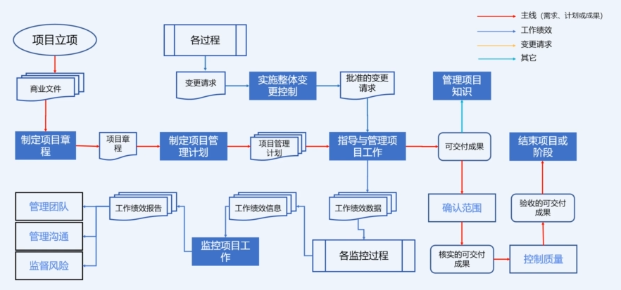
4.1 什么是项目集成管理

Slide 27
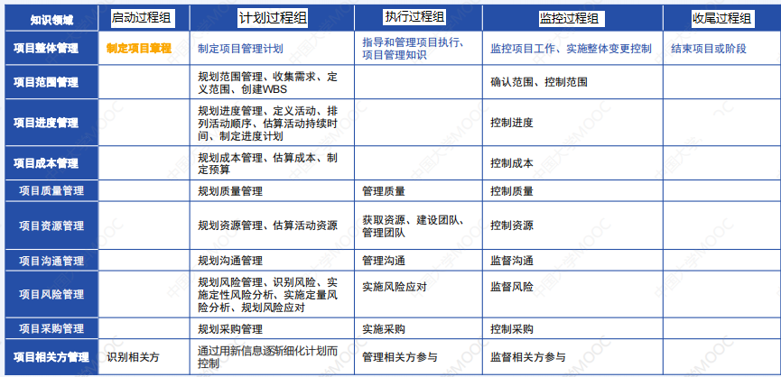
4.1 什么是项目集成管理

Slide 28
4.1 什么是项目集成管理
项目集成管理的思想
项目工期
项目成本
项目
范围
项目质量

Slide 29
4.1 什么是项目集成管理
一个现代项目的成功涉及项目成本、工期、质量、范围、风险等诸多要素，因此必须设法对这些要素进行全面的集成管理，才能够真正实现项目相关利益者的期望和项目目标。
通常，现代项目各要素的集成管理的核心应该是项目的成本管理，也就是说，项目集成管理的方法应该是以成本管理为核心的。
但是，也会有一些特殊情况，比如可以不计成本的军事项目就能够按照以项目工期或者项目质量作为集成管理的核心区，建立一套相应的项目集成管理方法。

Slide 30
4.1 什么是项目集成管理
在项目的定义阶段，项目的集成管理需要综合考虑项目成本、工期、范围、风险等各方面的因素；
在项目计划阶段，项目的集成管理需要开展项目主要要素的集成计划和安排；
而在项目实施阶段的项目集成管理主要是开展对于项目变更的总体控制，这些都属于项目全面集成管理的范畴。

Slide 31
4.1 什么是项目集成管理
界面管理：涉及明确和管理项目众多元素的相互作用的交界点。（组织内部的沟通和关系）
项目集成管理是通过优秀的沟通和关系管理，来整合一个项目中所有人员的工作。

Slide 32
项目集成管理中的几个要素
4.1 什么是项目集成管理
项目经理
使项目利益相关人满意
项目集成管理是在整个组织的环境中进行的，而不是只在一个具体的项目内部进行

Slide 33
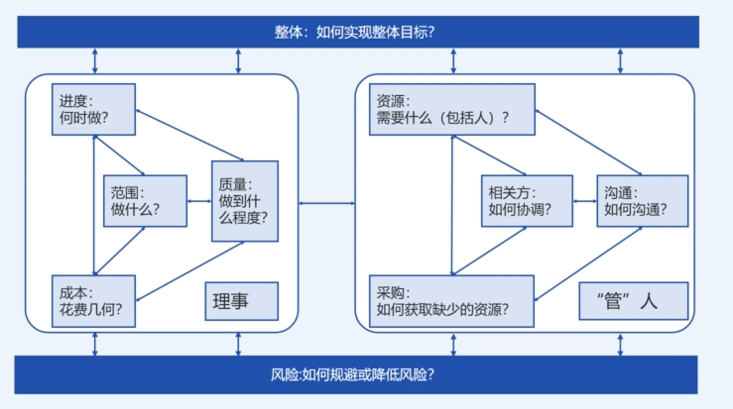
4.1 什么是项目集成管理
十大知识领域规划内容

Slide 34
4.2 战略计划和项目选择
战略计划(strategic planning) 包括通过分析组织的优势和劣势，研究在商业环境中的机会和威胁，预测未来的趋势，以及预测对新产品和服务的需求来确定长期的目标。
许多人对用于战略计划的SWOT 方法分析非常熟悉，即优势、劣势、机会和威胁。

Slide 35
4.2 战略计划和项目选择
SWOT 即基于内外部竞争环境和竞争条件下的态势分析，就是将与研究对象密切相关的各种主要内部优势、劣势和外部的机会和威胁等，通过调查列举出来，并依照矩阵形式排列，然后用系统分析的思想，把各种因素相互匹配起来加以分析，从中得出一系列相应的结论，而结论通常带有一定的决策性。
运用这种方法，可以对研究对象所处的情景进行全面、系统、准确的研究，从而根据研究结果制定相应的发展战略、计划以及对策等。

Slide 36
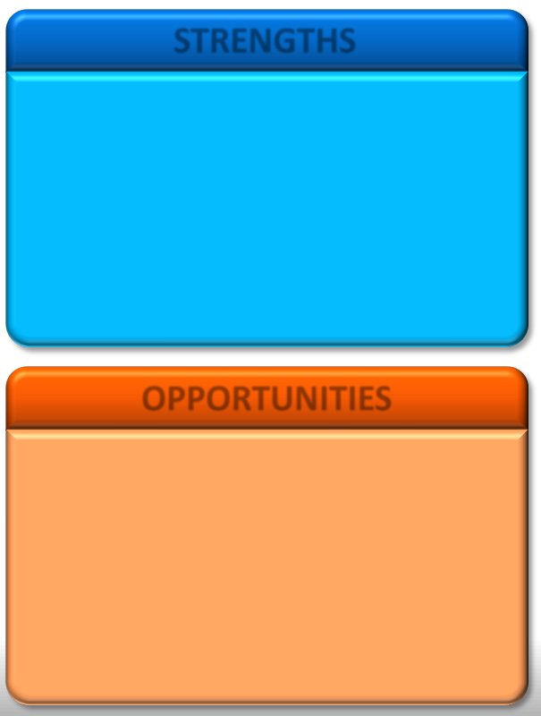
4.2 战略计划和项目选择
建立SWOT表时考虑的问题：
1 擅长什么？
2 组织有什么新技术？
3 能做什么别人做不到的？
4 和别人有什么不同的？
5 顾客为什么来？
6 最近因何成功？

Slide 37
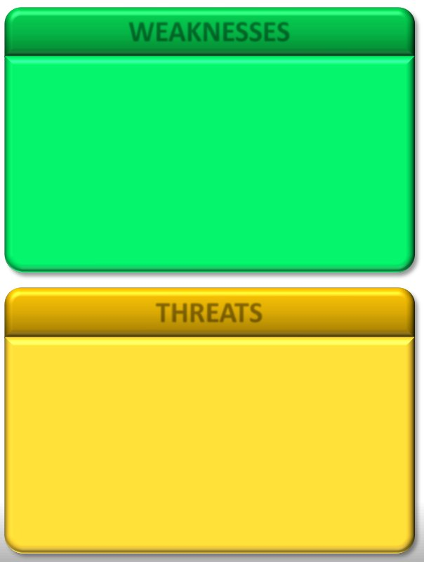
4.2 战略计划和项目选择
建立SWOT表时考虑的问题：
1 什么做不来？
2 缺乏什么技术？
3 别人有什么比我们好？
4 不能够满足何种顾客？
5 最近因何失败？

Slide 38
4.2 战略计划和项目选择
建立SWOT表时考虑的问题：
1 市场中有什么适合我们的机会？
2 可以学什么技术？
3 可以提供什么新的技术/服务？
4 可以吸引什么新的顾客？
5 怎样可以与众不同？
6 组织在5-10年内的发展？

Slide 39
4.2 战略计划和项目选择
建立SWOT表时考虑的问题：
1 市场最近有什么改变？
2 竞争者最近在做什么？
3 是否赶不上顾客需求的改变？ 4 政治环境的改变是否会伤害组织？
5 是否有什么事可能会威胁到组织的生存？

Slide 40
4.2 战略计划和项目选择
SWOT案例分析：
一个由4人组成的团队，准备在电影业开始一项新的业务，他们采用SWOT分析识别有潜力的项目分析结果如下：
1、有经验、有人 脉
2、团队中有人擅长电影制作的新技术
3、团队中有人擅长人际交往
4、最近完成了一些令人深刻的项目

Slide 41
4.2 战略计划和项目选择
SWOT案例分析：
一个由4人组成的团队，准备在电影业开始一项新的业务，他们采用SWOT分析识别有潜力的项目分析结果如下：
1、没有财务、会计经验
2、对产品和服务没有清晰的市场战略
3、资金不足
4、没有公司网站，并缺少运营方面的技术应用

Slide 42
4.2 战略计划和项目选择
SWOT案例分析：
一个由4人组成的团队，准备在电影业开始一项新的业务，他们采用SWOT分析识别有潜力的项目分析结果如下：
1、有一个客户提到一个大项目，希望我们竞标
2、电影业持续 发展
3、今年有两个重大的会议，可以推动公司发展

Slide 43
4.2 战略计划和项目选择
SWOT案例分析：
一个由4人组成的团队，准备在电影业开始一项新的业务，他们采用SWOT分析识别有潜力的项目分析结果如下：
1、其它公司提供类似的服务
2、客户可能倾向更大更有经验的团队
3、电影业存大较大的风险

Slide 44
4.2 战略计划和项目选择
通过SWOT分析，列出的有潜力的项目如下：
请一位外部会计师或公司协助业务运转
雇佣人员开发公司网站，集中展示我们的经验及做过的项目
制定营销计划
制定一个有力的方案，从而获得前面提到的大项目
为今年的两个重大会议制定公司推广计划

Slide 45
4.2 战略计划和项目选择
识别有潜力的项目
项目管理的第一步是决定要做什么项目。因此首先要确定潜在项目，然后使用可行的方法选择项目，最后通过发布项目章程正式启动项目。
公司愿景→战略计划→项目筛选→项目组合→执行

Slide 46
选择IT项目计划过程：
注意：非IT部门经理参与
组织的整体战略计划
对实现战略目标起到重要作用的业务过程

Slide 47
选择项目的方法
4.2 战略计划和项目选择
注重整个组织的需求；
将IT项目进行分类；
进行净现值等财务分析；
运用加权评分模型。
实施平衡记分卡

Slide 48
1. 关注整个组织的需求
4.2 战略计划和项目选择
项目越能符合整个组织的需求，其成功的概率就越大。
基于整个组织的需求选择项目的方法之一是：判断它们是否符合三个重要的标准：“需求、资金和意愿”。
 注意：随着项目的推进，组织必须重新评估每个项目的这三个标准以决定项目是否继续或重新定义或是终止。

Slide 49
2. 对IT项目进行分类
4.2 战略计划和项目选择
以各种分类方法为基础进行项目选择
 项目动机：评价项目是否可以解决某个问题，或是抓住某种机会，或迎合某个指令要求；
 基于时间的考虑筛选项目，可能是完成项目所需的工期时间，也可能是项目必须满足的截止日期；
● 优先权：将待选项目按高、中、低三个次序进行整体综合排序，首先进行最重要的项目。

Slide 50
3. 进行财务分析
4.2 战略计划和项目选择
考虑财务经常是项目选择过程中的一个重要方面，尤其是在经济困难的时期。正如学者DennisCohen 和Robert Graham 所说的项目从来都不会自己结束。从财务的角度来讲，它们永远是达到一种目的的手段，那个目的就是获取现金。
净现值（NPV）
投资收益率（ROI）
投资回收期

Slide 51
净现值分析（对未来收入或支出的一笔资金的当前价值的估算）
4.2 战略计划和项目选择
净现值分析( Net Present Value analysis)是计算项目预期净货币收益和损失的方法，将当前时间点之后的所有未来预期现金流入和流出都做折现计算。
只考虑那些能产生正净现值的项目（项目回报超过了资金成本）
计算净现值时候必须假设一个特定的折现率（用于折现现金流的比率，同时考虑金钱的时间价值、未来现金流的风险和不确定性，也称为资本化率或者资本机会成本）。
净现值（NPV）=

Slide 52
4.2 战略计划和项目选择
折现率( discount rate) 是用来将未来现金流折现的利率
折现率 | 10%
项目1 | Y1 | Y2 | Y3 | Y4 | Y5 | TOTAL
收益 | ￥ - | ￥ 2,000.00 | ￥ 3,000.00 | ￥ 4,000.00 | ￥ 5,000.00 | ￥ 14,000.00
成本 | ￥ 5,000.00 | ￥ 1,000.00 | ￥ 1,000.00 | ￥ 1,000.00 | ￥ 1,000.00 | ￥ 9,000.00
现金流 | ￥ -5,000.00 | ￥ 1,000.00 | ￥ 2,000.00 | ￥ 3,000.00 | ￥ 4,000.00 | ￥ 5,000.00
项目2 | Y1 | Y2 | Y3 | Y4 | Y5 | TOTAL
收益 | ￥ 1,000.00 | ￥ 2,000.00 | ￥ 4,000.00 | ￥ 4,000.00 | ￥ 4,000.00 | ￥ 15,000.00
成本 | ￥ 2,000.00 | ￥ 2,000.00 | ￥ 2,000.00 | ￥ 2,000.00 | ￥ 2,000.00 | ￥ 10,000.00
现金流 | ￥ -1,000.00 | ￥ - | ￥ 2,000.00 | ￥ 2,000.00 | ￥ 2,000.00 | ￥ 5,000.00

Slide 53
4.2 战略计划和项目选择
财务分析示例
折现率 | 10%
项目1 | Y1 | Y2 | Y3 | Y4 | Y5 | TOTAL
收益 | ￥ - | ￥ 2,000.00 | ￥ 3,000.00 | ￥ 4,000.00 | ￥ 5,000.00 | ￥ 14,000.00
成本 | ￥ 5,000.00 | ￥ 1,000.00 | ￥ 1,000.00 | ￥ 1,000.00 | ￥ 1,000.00 | ￥ 9,000.00
现金流 | ￥ -5,000.00 | ￥ 1,000.00 | ￥ 2,000.00 | ￥ 3,000.00 | ￥ 4,000.00 | ￥ 5,000.00
折现成本 | ￥ -4,545.00 | ￥ -826.00 | ￥ -751.00 | ￥ -683.00 | ￥ -621.00 | ￥ -7,427.00
折现收益 | ￥ - | ￥ 1,653.00 | ￥ 2,254.00 | ￥ 2,732.00 | ￥ 3,105.00 | ￥ 9,743.00
折现收益 +成本 | ￥ -4,545.00 | ￥ 826.00 | ￥ 1,503.00 | ￥ 2,049.00 | ￥ 2,484.00 | ￥ 2,316.00
总折现收益+成本 | ￥ -4,545.00 | ￥ -3,719.00 | ￥ -2,216.00 | ￥ -167.00 | ￥ 2,316.00
NPV | ￥ 2,316.00
ROI | 31%

Slide 54
4.2 战略计划和项目选择
项目2 | Y1 | Y2 | Y3 | Y4 | Y5 | TOTAL
收益 | ￥ 1,000.00 | ￥ 2,000.00 | ￥ 4,000.00 | ￥ 4,000.00 | ￥ 4,000.00 | ￥ 15,000.00
成本 | ￥ 2,000.00 | ￥ 2,000.00 | ￥ 2,000.00 | ￥ 2,000.00 | ￥ 2,000.00 | ￥ 10,000.00
现金流 | ￥ -1,000.00 | ￥ - | ￥ 2,000.00 | ￥ 2,000.00 | ￥ 2,000.00 | ￥ 5,000.00
折现成本 | ￥ -1,818.00 | ￥ -1,653.00 | ￥ -1,503.00 | ￥ -1,366.00 | ￥ -1,242.00 | ￥ -7,582.00
折现收益 | ￥ 909.00 | ￥ 1,653.00 | ￥ 3,005.00 | ￥ 2,732.00 | ￥ 2,484.00 | ￥ 10,783.00
折现收益+成本 | ￥ -909.00 | ￥ - | ￥ 1,503.00 | ￥ 1,366.00 | ￥ 1,242.00 | ￥ 3,201.00
总折现收益 +成本 | ￥ -909.00 | ￥ -909.00 | ￥ 594.00 | ￥ 1,960.00 | ￥ 3,201.00
NPV | ￥ 3,201.00
ROI | 42%

Slide 55
投资回报率/投资回报
4.2 战略计划和项目选择
选择项目时候另外一个重要的财务考虑因素便是投资回报。
投资回报率/投资回报(retum on investment , ROI) 是项目的收益减去成本后，再除以成本的结果。
投资回报率（ROI） =
内部收益率（IRR）：项目净现值为零时的折现率。

Slide 56
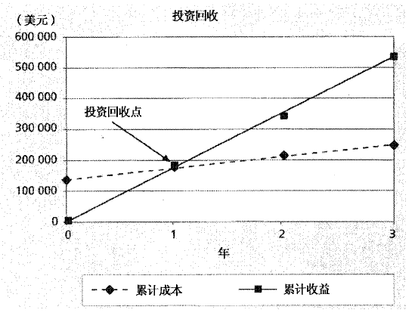
回收期分析
4.2 战略计划和项目选择
回收期分析是选择项目时的另外一种重要的财务工具。
回收期(payback period) 是以现金流的方式，将在项目中的总投资全部收回的时间。

Slide 57
4. 加权评分模型
4.2 战略计划和项目选择
一种基于多种标准进行项目选择的系统方法。
典型的标准：
 符合主要的商业目标；
 有极具实力的内部项目发起人；
● 有较强的客户支持；
❍ 运用符合实际的技术；
 可以在1年或更短的时间内得以实施；
 有正的净现值；
 能在较低的风险水平下实现范围、时间和成本等目标。

Slide 58
4.2 战略计划和项目选择
标准 | 权重 | 项目1 | 项目2 | 项目3 | 项目4
符合主要的商业目标 | 25% | 90 | 90 | 50 | 20
有极具实力的内部项目 发起人 | 15% | 70 | 90 | 50 | 20
较强的客户支持 | 15% | 50 | 90 | 50 | 20
运用符合实际的技术 | 10% | 25 | 90 | 50 | 70
可以在1年或更短的时间 内得以实施 | 5% | 20 | 20 | 50 | 90
有正的净现值 | 20% | 50 | 70 | 50 | 50
能在较低的风险水平下实现范围、时间和成本等目标 | 10% | 20 | 50 | 50 | 90
总分 | 100% | 56 | 78.5 | 50 | 41.5
加权评分模型举例

Slide 59
公司投资IT项目的原因
投资IT项目的原因 | 从项目整体价值角度考虑的排列
支持明确的商业目标 | 1
较好的内部收益率（IRR） | 2
支持潜在的商业目标 | 3
较好的净现值（NPV） | 4
合理的回收期 | 5
作为抗衡竞争对手类似系统的手段 | 6
支持管理决策 | 7
存在很大的获益可能性 | 8
较好的投资回收期 | 9
项目成功的可能性很大 | 10
满足技术和系统的要求 | 11
支持法律和政府要求 | 12
较好的利润指标 | 13
引入新技术 | 14

Slide 60
5、平衡计分卡方法
4.2 战略计划和项目选择
是一种方法论，将组织的价值驱动因素，如客户服务、创新、运营效率及财务绩效等，转换成一些定好的衡量维度，组织并记录这些衡量标准，以确定项目是否能更好地帮助实现战略目标。
例：美国国防部的财务和会计服务部门
战略集中在：客户 财务 内部以及成长和学习

Slide 61
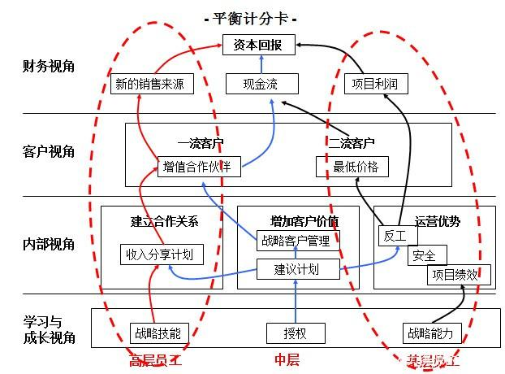
5、平衡计分卡方法
4.2 战略计划和项目选择

Slide 62
4.2 战略计划和项目选择
案例：快达物流
“如果你的公司只有200万预算，公司战略是‘成为行业服务体验标杆’，你会选：
A. 修复所有现有系统的技术缺陷
B. 开发一个用户呼声很高的新功能
问题：技术缺陷不修，系统会越来越慢，体验也会下降；
新功能用户想要，但可能带来新的Bug。
怎么科学地决策呢？
要记住：不是‘我觉得’，而是‘战略说’。

Slide 63
4.2 战略计划和项目选择
案例：快达物流
在有限资源下，如何正确的选择项目
公司：中型物流公司（区域龙头）
战略目标（未来三年）：成为“区域最智能的同城当日达服务商”
三条战略路径：
智能匹配（效率）
降低单均成本（成本）
全程可视化（体验）

Slide 64
4.2 战略计划和项目选择
案例：快达物流 资源限制：最多选2个，总预算≤280万
项目 | 描述 | 成本 | 周期 | 战略关联度
A 路径优化引擎 | AI路线规划 | 200万 | 6月 | 高
B 车队管理系统 | 数字化调度 | 80万 | 4月 | 中
C 客户实时地图 | 可视化跟踪 | 150万 | 5月 | 高
D 区块链存证 | 电子签收 | 220万 | 8月 | 中低
E 财务报销升级 | 内部流程 | 60万 | 3月 | 低

Slide 65
4.2 战略计划和项目选择
案例：快达物流 记分卡
设定三个维度：战略对齐度（50%）、预期收益（30%）、成本风险（20%）。
每个维度按1-5分打分。
项目A：战略对齐度——5分，因为同时支撑效率和成本。
预期收益——5分，每年可节省200万。
成本风险——3分，200万不便宜，技术有一定难度。
加权分 = 5×0.5 + 5×0.3 + 3×0.2 = 2.5 + 1.5 + 0.6 = 4.6分。
同样方法算项目C：4.7分。
项目E只有2.3分。
注意：弱点也很明显——权重怎么定？谁来打分？这需要团队共识。

Slide 66
4.2 战略计划和项目选择
案例：快达物流 推荐组合
数据：
项目A：年节省200万，3年ROI = (600-200)/200 = 200%
项目C：年增收150万，3年ROI = (450-150)/150 = 200%
讨论：ROI相同，怎么选？
推荐组合：项目A + 项目C
理由：
完全覆盖三条战略路径（A覆盖1、2；C覆盖3）
ROI 同样优秀
风险可控（技术成熟，周期可重叠安排）
替代方案：若资源不足，先A后C（分期）
注意：关键不是‘选哪个’，而是‘为什么这么选’。

Slide 67
4.3 制定项目管理计划
制定项目管理计划是定义、准备和协调项目计划的所有组成部分，并把它们整合为一份综合项目管理计划的过程。
本过程的主要作用是，生成一份综合文件，用于确定所有项目工作的基础及其执行方式，它仅开展一次或仅在项目的预定义点开展。为了协调、整合项目管理知识领域和组织内部的信息，有必要制定一个完善的项目管理计划。
项目管理计划(project management plan) 用来协调所有项目计划文件和帮助引导项目的执行与控制。

Slide 68
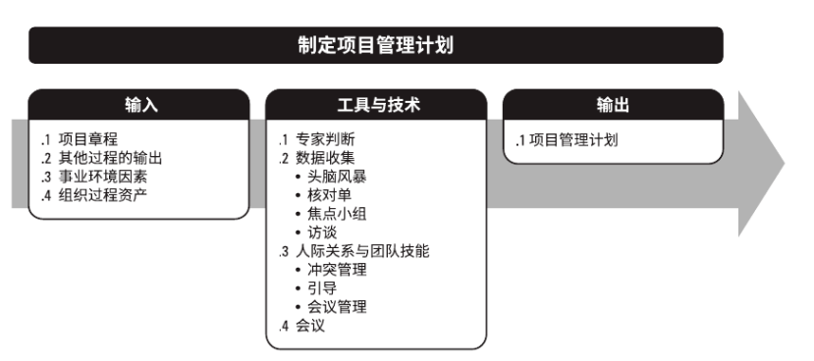
4.3 制定项目管理计划

Slide 69
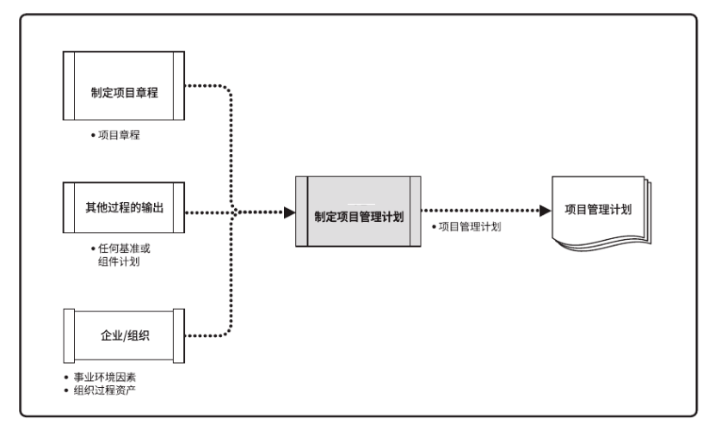
4.3 制定项目管理计划
数据流向图

Slide 70
4.3 制定项目管理计划
项目管理计划包括：
项目计划假设和有关选择的决定；
在利益相关者之间的快捷沟通；
确定关键管理评审的内容、程度和时机；
确认测量进展和控制项目的基准；

Slide 71
4.3制定项目管理计划
1.定义：项目计划是一个用来协调所有其他计划，以指导项目执行和控制的可操作的文件。
2.关系：项目计划与项目执行应该是相互渗透的,谁负责做这件事，就该由谁来做这个计划。
3.内容：一个项目计划主要包括：整体介绍、组织描述、管理程序、技术程序、任务范围、时间进度、经费预算等。

Slide 72
4.3 制定项目管理计划
整体介绍或概述：
1)项目名称（全称、简称、缩写）
2)项目背景简单描述
3)项目应该满足的需求的简单描述
4)发起人的名称
5)项目经理与主要项目组成员简介
6)项目可交付成果
7)重要资料清单
8)有关定义和缩写词的说明

Slide 73
4.3 制定项目管理计划
组织情况描述：
1)组织结构图
2)项目责任(分工）
3)与组织或过程相关的信息

Slide 74
4.3 制定项目管理计划
项目的管理和方法
管理目标
项目控制
风险管理
项目人员
技术过程
上级管理层对项目有哪些想法?
有哪些要优先考虑的因素?
有哪些假设条件和限制条件?
使用什么方法、规则和工具对项目运行进行监控?
变更控制的过程是什么?
不同类型的变更都得需要哪个管理层的批准?

Slide 75
4.3 制定项目管理计划
项目的管理和方法
管理目标
项目控制
风险管理
项目人员
技术过程
如何进行风险的识别、管理和控制。
所需人员的数量和类型等信息
项目可能用到的一些具体方法以及信息的归档方法。例如，许多IT项目要采用一些具体的软件开发方法和计算机辅助软件工程(CASE)工具。

Slide 76
4.3 制定项目管理计划
运用WBS将项目分解成一些工作包
制定工作说明(SOW) 描述细节内容
项目任务
主要工作内容
主要可交付成果
工作有关的其他信息
提交的产品与提交方式
质量要求与判断标准
（软件成果＝程序＋文档）
重点突出项目要做工作的一些重要信息：开发方法、关键技术、采用的平台、使用的工具 、遵循的规范等。
明确项目成功必须满足的前提条件。

Slide 77
4.3 制定项目管理计划
关键的可交付成果和计划完成日期
项目进度
进度概要
进度细要
与进度有关的其他信息
项目进度计划
进度管理计划
项目活动的相互依赖关系
主要假设并重点说明一些与项目进度有关的其他信息。
(采用的技术路线、软件范围、功能、资金、设备、人员等）

Slide 78
4.3 制定项目管理计划
项目整体估算:
机房、计算机设备、网络设备、 通讯设备。
系统软件、工具软件、数据库、应用软件。
实施费、培训费、维护费。
时间段预算分解。
项目预算
预算概要
预算细要
其他信息
根据成本管理计划的内容，给出较为详细的预算资料。
每年预估的项目固定成本和重置成本。
项目人员类型，劳动成本计算依据。
预计经济收益与计算依据。
解释预算时遵循的标准和方针、采用的模板、计算依据，以及其他需要强调和说明的问题。

Slide 79
4.3 制定项目管理计划
软件项目管理计划（SPMP）纲要示例
1、介绍
2、项目组织
3、管理过程
4、技术过程
5、范围、进度和预算
1.1 项目概述
1.2 项目可交
付成果
1.3 软件项目
管理计划
的制定过
程
1.4 参考资料
1.5 有关定义
和缩写说
明
2.1 过程模型
2.2 组织结构
2.3 组织界限和界面
2.4 项目责任
3.1 管理目标
和优先级
3.2 设定条件
、依赖关
系和约束
条件
3.3 风险管理
3.4 监督与控
制机制
3.5 人员计划
4.1 方法、
工具和
技巧
4.2 软件文
件
4.3 项目各
项辅助
职能
5.1 工作包
5.2 依赖关系
5.3 资源要求
5.4 预算与资源分配以及进 度汁划

Slide 80
4.4 指导与管理项目工作
1.定义：为实现项目目标而领导和执行项目管理计划中所确定的工作，并实施已批准变更的过程。
2、主要作用：对项目工作和可交付成果开展综合管理，以提高项目成功的可能性。需要在整个项目期间开展。
3.管理理解：项目集成管理将项目计划和项目执行视为互相渗透，不可分割的活动。
4.整体计划与阶段计划的关系：
1）整体项目计划指导各阶段计划，阶段计划为整体计划的变更提供依据。
2）阶段计划的制定和执行是落实与完成整体计划的基础和保证。

Slide 81
4.4 指导与管理项目工作
5.好计划与控制：没有好的计划就不可能有好的结果。有好的计划，不加强控制和监督也很难得到满意的结果。
6.操作性：不可操作或者操作很困难的计划不是好计划，甚至不能叫做计划。
7.规则：用于改进计划制定和实施之间协调的关系，其简单的规则是负责做这件事的人来做这个计划。

Slide 82
4.4 指导与管理项目工作
8.基本要求：要求项目人员都必须遵循计划制定的指导方针、规范、模板，是一个组织成熟的表现，是计划编制和控制的基本要求。
9.表率作用：项目经理制定和执行自己制定的计划的态度和效果直接影响其他成员制定和执行各自计划的质量和成效。
10.积极的态度：积极的领导始终是项目成功真正的关键要素。

Slide 83
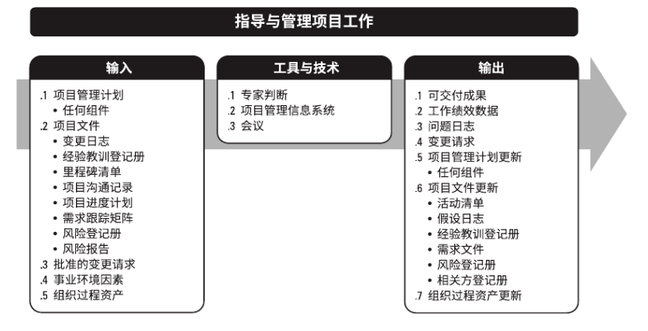
4.4 指导与管理项目工作

Slide 84
4.4 指导与管理项目工作
项目管理信息系统 (PMIS)
PMIS 提供信息技术 (IT) 软件工具，例如进度计划软件工具、工作授权系统、配置管理系统、信息收集与发布系统，以及进入其他在线自动化系统（如公司知识库）的界面。自动收集和报告关键绩效指标（KPI）可以是系统的一项功能。

Slide 85
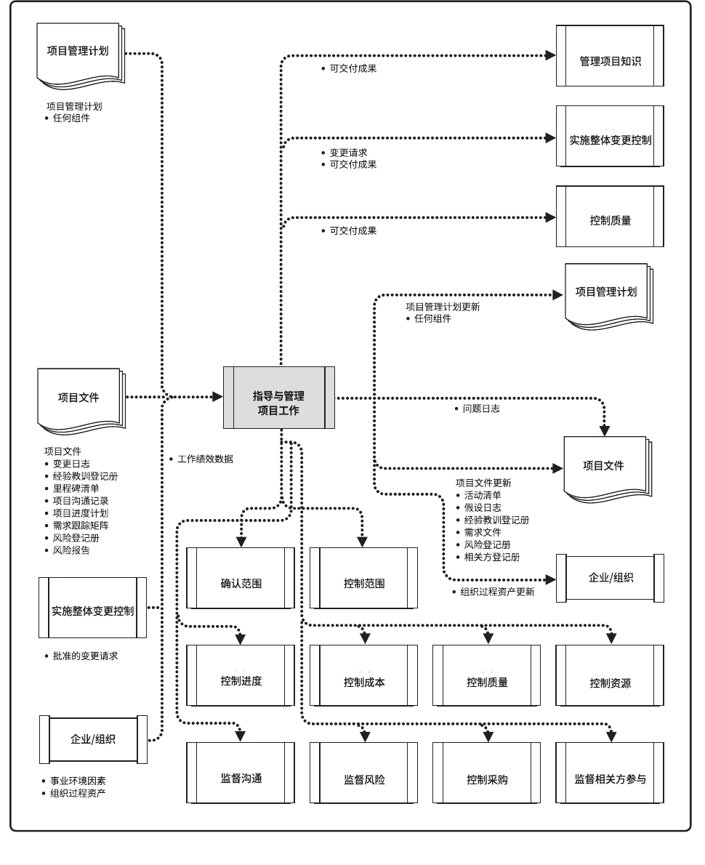
4.4 指导与管理项目工作
数据流向图

Slide 86
* 管理项目知识
管理项目知识是使用现有知识并生成新知识，以实现项目目标，并且帮助组织学习的过程。
主要作用：利用已有的组织知识来创造或改进项目成果，并且使当前项目创造的知识可用于支持组织运营和未来的项目或阶段。
需要在整个项目期间开展。

Slide 87
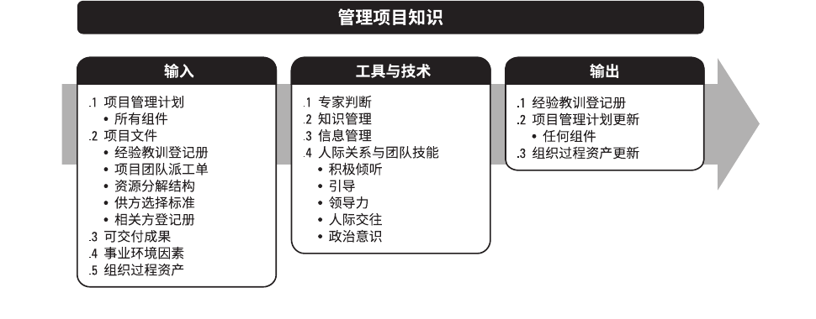
* 管理项目知识
知识管理：将员工联系起来，使他们能够合作生成新知识、分享隐性知识，以及集成不同团队成员所拥有的知识。
适用于项目的工具和技术取决于项目的性质，尤其是创新程度、项目复杂性，以及团队的多元化（包括学科背景多元化）程度。

Slide 88
4.5 监控项目工作
在一个大型项目中，项目经理90%的工作是用于沟通和管理变更，制定一个流程来监控变更非常重要。
监控项目工作：跟踪、审查和报告整体项目进展，以实现项目管理计划中确定的绩效目标的过程。
监督项目工作包括采集、衡量、发布绩效信息，还包括评估度量数据和分析趋势，以确定可以做哪些过程改进。
主要作用：让相关方了解项目的当前状态并认可为处理绩效问题而采取的行动，以及通过成本和进度预测，让相关方了解未来项目状态

Slide 89
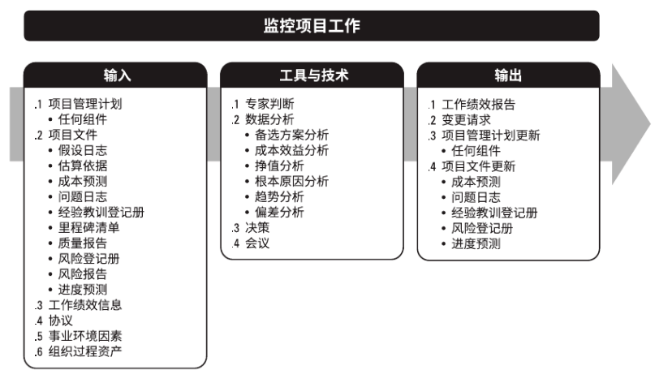
4.5 监控项目工作

Slide 90
4.5 监控项目工作
项目管理计划、项目文件、工作绩效信息、协议、企业环境因素、组织过程资产都是项目监控工作的重要输入
项目管理计划为识别和控制项目变更提供了基准。
基准是被记录下来的一个起点、一组度量和一组观察值，能否用于将来的比较。
监控项目工作的重要输出包括变更请求和工作绩效报告。
变更请求包括：纠正、预防和缺陷补救。
工作绩效报告：状态报告、进度报告、备忘录、其他用来沟通绩效的文件。

Slide 91
4.5 监控项目工作
在整个项目生命周期中需要定期收集和分析项目数据。关于项目数据和信息的主要术语定义如下：
工作绩效数据：在执行项目工作的过程中，从每个正在执行的活动中收集到的原始观察结果和测量值。例如包括工作完成百分比、质量和技术绩效测量结果、进度计划活动的开始和结束日期、变更请求的数量、缺陷的数量、实际成本和实际持续时间等。

Slide 92
4.5 监控项目工作
在整个项目生命周期中需要定期收集和分析项目数据。关于项目数据和信息的主要术语定义如下：
工作绩效信息：从各控制过程收集，并结合相关背景和跨领域关系进行整合分析而得到的绩效数据。绩效信息的例子包括可交付成果的状态、变更请求的落实情况及预测的完工尚需估算。
工作绩效报告：为制定决策、提出问题、采取行动或引起关注，而汇编工作绩效信息所形成的实物或电子项目文件。例如包括状况报告、备忘录、论证报告、信息札记、电子仪表盘、推荐意见和情况更新。

Slide 93
4.6 实施集成变更控制
实施集成变更控制是审查所有变更请求、批准变更，管理对可交付成果、项目文件和项目管理计划的变更，并对变更处理结果进行沟通的过程。本过程审查对项目文件、可交付成果或项目管理计划的所有变更请求，并决定对变更请求的处置方案。
主要作用是确保对项目中已记录在案的变更做综合评审。如果不考虑变更对整体项目目标或计划的影响就开展变更，往往会加剧整体项目风险。

Slide 94
4.6 实施集成变更控制
集成变更控制( integrated change control) 涉及在整个项目的生命周期中识别、估计和管理变更。
集成变更控制的主要目的是:
(1)控制可能造成变更的因素，以确保变更都是有益的。
(2) 确认变更已经发生。
(3) 管理发生的变更。

Slide 95
4.6 实施集成变更控制
1.重要性：IT项目管理中的重点和难点中排在首位的是集成变更控制。
2.主要工作： IT项目经理主要工作是对项目的集成变更进行控制，使项目朝着提高工作效率、产生经济效益、和有利于项目顺利进行，不断逼近目标的方向发展。
3.贯穿始末：变更是贯穿整个项目生命周期始末的，并且变更常常会给某些项目带来好处，也可能带来坏处。
4.进行管理：所有的项目都存在一定的变更。如何对它们进行管理是项目管理的一个关键问题，特别是对软件项目来说更是这样。

Slide 96
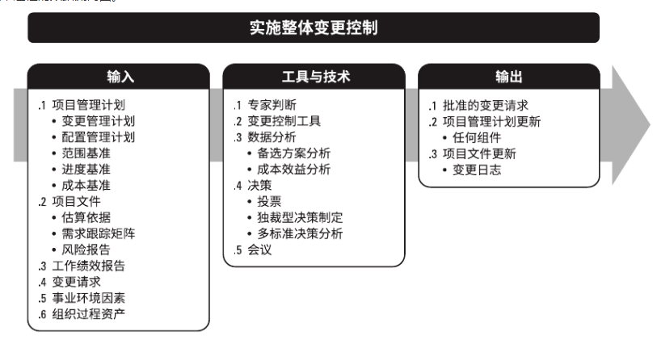
4.6 实施集成变更控制

Slide 97
4.6 实施集成变更控制
流程
项目管理计划
建立基准计划
执行绩效报告
评审项目状态
和进展情况
变更请求
确认变更的发生
或将要发生
更 新
项目计划
采 取
纠正措施
共 享
经验教训
集成变更控制过程

Slide 98
4.6 实施集成变更控制
变更控制系统
变更控制系统是一个正式的、文档化的过程。描述了正式的项目文件可能改变的时间和方式。
通常包括：
建立变更控制委员会
配置管理（正确、完整）
沟通程序
为准备提交的变更请求提供指导
对变更请求做出评价
并管理经批准的变更的实施过程
确定和记录项目产品的功能特征和物理构特征 识别 控制
对特征可能的变更进行控制、记录和报告.
对产品进行审查以考察其与要求的一致性。
变更控制要素就是沟通。
运用书面的和口头的执行绩效报告进行项目变更的确认和管理工作。
碰头会

Slide 99
4.6 实施集成变更控制
管理集成变更控制的方法
把项目管理视为一个不断的沟通和协商谈判的过程
为变更制定计划
建立一套正式的变更控制系统，包括变更控制委员会(CCB)
运用配置管理 （确保项目产品的描述是正确的、完成的）
制定一定的管理程序以实现较小变更的快速决策
通过书面和口头的执行绩效报告确认和管理变更
运用项目管理软件和其他软件协助进行变更管理和沟通

Slide 100
4.7 项目或阶段收尾
项目集成管理的最后一步
结束项目或阶段是终结项目、阶段或合同的所有活动的过程。
主要作用是，存档项目或阶段信息，完成计划的工作，释放组织团队资源以展开新的工作。
仅开展一次或仅在项目的预定义点开展。

Slide 101
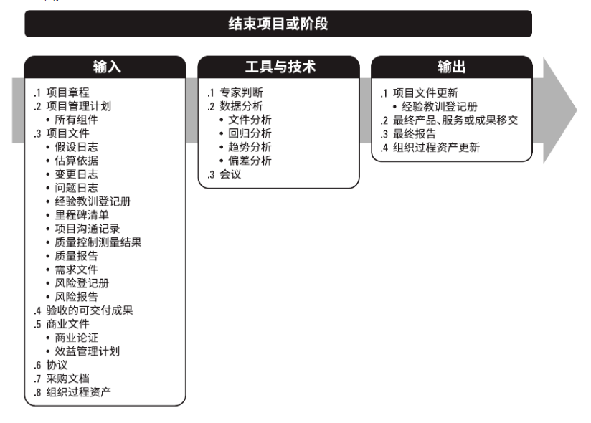
4.7 项目或阶段收尾

Slide 102
4.7 项目或阶段收尾
必须要有活动收尾，并向适当的人员交付已完成或取消的工作。主要成果如下：
行政收尾程序
合同收尾程序
最终产品、服务或者成果
组织过程资产更新
过程资产：项目团队以实用方式提供的一份包括项目文档、项目终止文件和历史信息的清单。

Slide 103
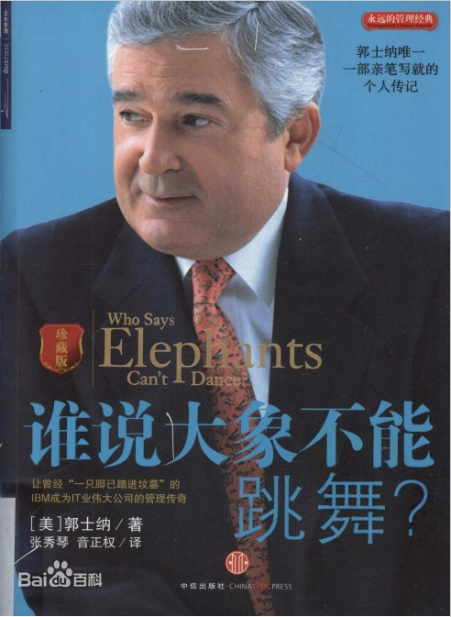
推荐读物
《谁说大象不能跳舞》
2010年中信出版社出版的经济学图书，作者是（美）郭士纳。
是作者的一部自传，阐述了作者在掌管IBM公司后的经历，为公司扭转困局所做的各种决策，以及IBM公司的发展历程。

Slide 104
本章小结
项目整体管理/综合管理是最重要的项目管理知识 。
项目集成管理的7个过程、主要输出。
项目计划包括项目整体概述，项目的组织，管理与技术过程，项目任务、进度安排与预算等。
战略计划与项目选择的关系，应用不同的项目选择方法
项目计划与项目执行应该是相互渗透的。谁负责做这件事，就该由谁来做这个计划。
通过进行整体变更控制，使项目朝着提高效率、效益。

Slide 105
体会
集成管理需要专业知识、领域知识和个人的综合素质，需要通过知识、经验和环境来体现，需要通过过程来积累。
集成管理比任何专业和专门的管理更重要，希望大家用心学习，不断提高。

Slide 106

收益测量法
扩展学习
投资收益率（ROI）：建成投产后，在运营正常年获得的净收益与项目总投资的之比。
投资回收期：项目从投产年算起，用每年的净收益将初始全部投资收回的时间。
静态投资回收期
式中:CI-现金流入量， CO-现金流出量，Pt-投资回收期
计算公式： Pt=[累计净现金流量开始出现正值的年份]-1
+[上年累计净现金流量的绝对值/当年净现金流量]

Slide 107

收益测量法
扩展学习
2. 投资回收期：项目从投产年算起，用每年的净收益将初始全部投资收回的时间。
动态投资回收期
式中：
P-总投资的现值
T-动态投资回收期
动态投资回收期（T）的计算公式：
动态投资回收期（年）=[累计净现金流量现值开始出现正值的年份]-1+[上年累计净现金流量现值的绝对值/当年净现金流量现值]

Slide 108

3.财务净现值
扩展学习
收益测量法
意义：
净现值等于零，项目获利能力等于给定的折现率，即与资本的最低获利要求相等。
净现值大于零，项目获利能力高于给定的折现率，即高于资本的最低获利要求。
净现值小于零，项目获利能力低于给定的折现率，即小于资本的最低获利要求。

Slide 109
净现值法的缺陷
扩展学习
收益测量法
净现值
A项目
1）预先设定折现率给项目 决策带来困难
2）无法评定可接受的备选项目优劣
B项目
0
10%
12%
折现率
项目类型 | 投资总额 （万元） | 净现值 （万元） | 目测优劣 | 实际优劣
大 | 1000 | 15 | 优 | 劣
中 | 300 | 6 | 中 | 中
小 | 50 | 3 | 劣 | 优

Slide 110

4.内部收益率法
扩展学习
收益测量法
是指项目在计算期内，各年净现金流量现值累计（NPV）等于零时的折现率。
1）选定基准收益率
2）项目内部收益率大于或等于基准收益率，可行。
3）同一项目的不同方案比较，内部收益率大者优先
4）是衡量项目获益能力的良好指标

Slide 111
5.要素加权分析方法
扩展学习
收益测量法
要素 | 权重？ | 单项得分 |  |  | 加权得分
项目 |  | A | B | C | A | B | C
项目计划执行前后比对 | 5 | 4 | 3 | 3 | 20 | 15 | 15
内部收益率 | 3 | 3 | 4 | 3 | 9 | 12 | 9
公司运营必要约束 | 3 | 5 | 4 | 4 | 15 | 12 | 12
所含风险大小（5表示最低） | 2 | 3 | 4 | 4 | 6 | 8 | 8
总加权的分 |  |  |  |  | 50 | 47 | 44

Slide 112
6.层次分析法
扩展学习
收益测量法
目标/主题
目标层
标准层
方案层
标准1
标准2
…标准n
方案1
方案2
…方案n

Slide 113
谢谢！

